Slide 1
Російська імперія другої половини XIX ст.

Slide 2
Зовнішня політика
Після Віденського конгресу (1815 р. ) роль Російської імперії у європейському житті значно зросла

Slide 3
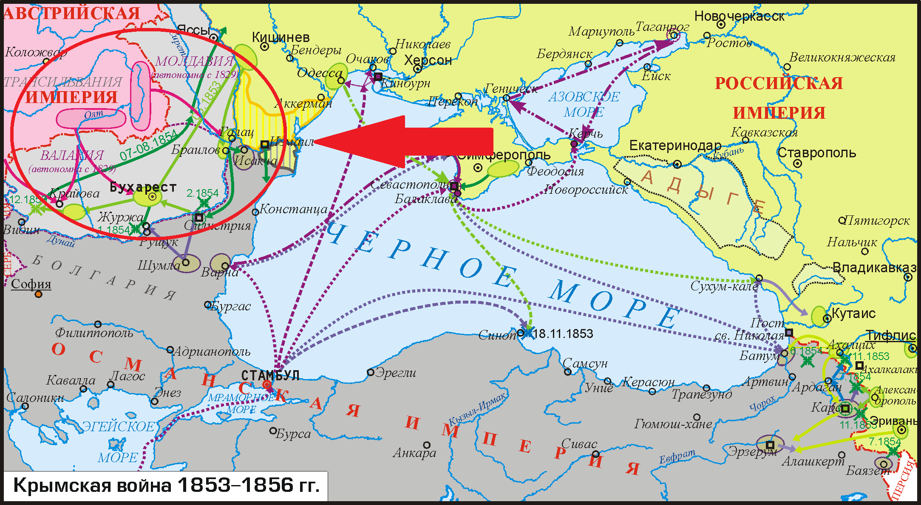
Передумови Кримської війни
Плани щодо посилення впливу на Балканах
На початку 50-х pp. XIX ст. Микола І готувався завдати Османській Імперії вирішального удару.
Окупація залежних від Туреччини дунайських князівств Молдавії та Валахії
Дії Росії викликали негативну реакцію в Європі, і вона опинилась у дипломатичній ізоляції

Slide 4
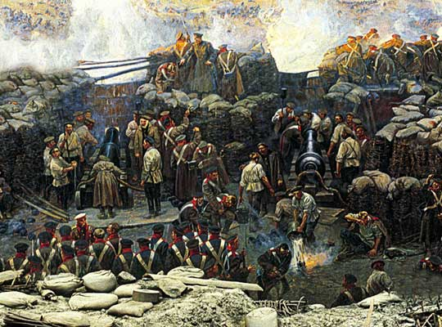
Кримська війна
Англія та Франція, не бажаючи подальшого посилення Росії, 1854 р. оголосили про вступ у війну на боці Туреччини. Згодом до них приєдналося Сардинське королівство.
У вересні-жовтні 1854 р. десант союзників завдав тут кількох поразок росіянам і оточив головну морську базу імперії на Чорному морі - Севастополь.

Slide 5
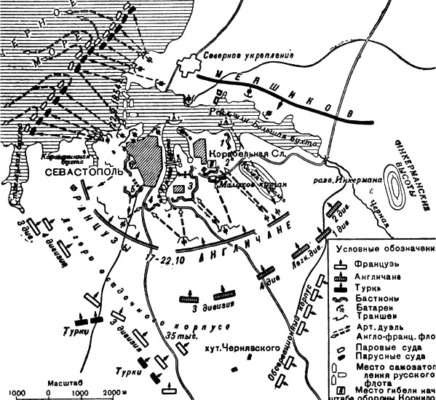
Облога Севастополя
Героїчна оборона тривала 11 місяців
У серпні 1856 р. захисники Севастополя залишили місто
1856 – Паризькі статті

Slide 6
Відновлення ролі Росії у світовій політиці
Вміла політика міністра зовнішніх справ Олександра Горчакова – вихід з ізоляції
Завоювання Середньої Азії та Далекого сходу:
  1858, 1860 – договори з Китаєм (Приамур’я, Примор’є)
  1875 – договір з Японією (Сахалін)
  1891 – Транссибірська залізниця
1877-1878 – російсько-турецька війна (Балкани, Закавказзя)
Союз із Францією (1891-1893) та Англією(1907) - Антанта

Slide 7
Внутрішня політика

Slide 8
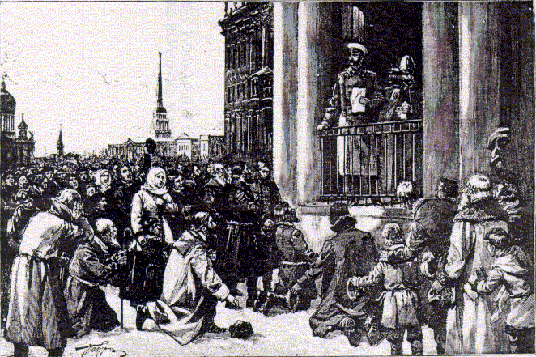
Реформи
Поразка Росії у Кримській війні та принизливі для неї умови Паризького мирного договору 1856 р. поставили перед імператором Олександром II складні проблеми. Однією з них було кріпосне право, оскільки Росія залишалась єдиною європейською країною, де використовувалася підневільна праця.
Оголошення царського маніфесту 19 лютого 1861 р

Slide 9
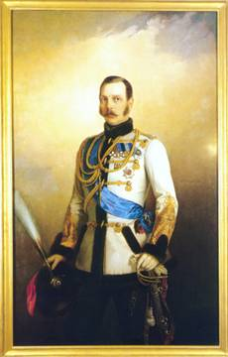
Реформи
земська
міська
фінансова
судова
шкільна
військова
поліцейська
Скасування кріпосного права потягло необхідність подальших перетворень відповідно до нових історичних умов.
Імператор Олександр ІІ

Slide 10
Значення реформ
Реформи 60-70-х pp. XIX ст. стали поштовхом до швидкого й динамічного економічного та соціально-політичного розвитку Росії.
Особливості реформ у Росії полягали в тому, що їх проведення повністю залежало від правлячої верхівки, вони були непослідовними й половинчастими, особливо в політичній сфері.
Росія залишалась абсолютною монархією, без представницької системи, багатопартійності, чітко окреслених громадянських прав і свобод.

